Slide 1

DURAK
von Oliver P., Stefan M. und Rami K.

Slide 2
Was ist DURAK?
36-Karten-Deck 6 - Ass
2 - 6 Spieler
Phasen:
Verteilen der Karten
Angriff
Verteidigung
Eine Kartengruppe als Joker
Ziel? Alle Karten loswerden und nicht der Durak sein

Slide 3
Wie funktioniert DURAK?
Durak => letzter verbleibender Spieler
Kartenausgabe:
- Pro Spieler 6 Karten
Angriff erfolgreich:
- Verteidiger nicht erfolgreich verteidigt, nimmt er die Karten und wird zum neuen Angreifer
Angriff und Verteidigung:
- Angriff erfolgt durch das Ausspielen einer Karte; mehr Karten mit gleicher Zahl möglich
- Verteidiger muss entweder mit einer höheren Karte verteidigen oder die Angriffskarte mit einer Trumpfkarte überbieten (Wert nicht relevant, außer Trumpf vs. Trumpf)
Abschluss:
- Stapel ist aufgebraucht; Rangfolge nach den Spielern, die keine Karten haben
Nebenangriff:
- Nebenangreifer kann Karten, die auf dem Feld liegen dazulegen
Karten nehmen:
- Karten nehmen bis 6 auf der Hand
(1. A; 2. NA; 3. V)
Verteidigung erfolgreich:
- Verteidiger erfolgreich verteidigt, kommen die Karten weg, und er kann als nächster angreifen

Slide 4
DURAK Anwendungsanalyse
Geschäftsprozess | Spiel starten
Ziel, Ergebnisse | Spiel ist eingerichtet und startet
Akteure | Spieler
Vorbedingungen | Spieler ist eingeloggt
Auslösendes Ereignis | Spieler klickt auf „Spiel erstellen“
Nachbedingung bei Erfolg | Neues Spiel ist angelegt und startet; mind. 2 Spieler
Nachbedingung bei Fehlschlag | Spiel wurde nicht erstellt
Eingehende Daten | Spiel-ID, Mitspieler, Spielregeln
Ausgehende Daten | Spiel-ID
Ablauf | Spieler klickt auf „Spiel erstellen“ Auswahl Spieleranzahl Spielregeln festlegen weitere Spieler einladen Einladung bestätigen Spieler klickt auf „Bereit“ Spiel wird gestartet
Erweiterungen | 5a) Spiel auf öffentlich stellen
Alternativen | 5a) Einladung ablehnen 6a) Spieler verlässt 7a) Spiel abbrechen
Notes:
4

Slide 5
DURAK Anwendungsanalyse
Geschäftsprozess | Zug durchführen
Ziel, Ergebnisse | Erfolgreicher Zug
Akteure | Spieler
Vorbedingungen | Spieler ist an der Reihe; Angreifer und Verteidiger wurden festgelegt
Auslösendes Ereignis | Neue Runde beginnt
Nachbedingung bei Erfolg | Runde ist beendet
Nachbedingung bei Fehlschlag | Spiel wird abgebrochen
Eingehende Daten | Spiel-ID, Angreifer-ID, Verteidiger-ID, Spieler-Hand
Ausgehende Daten | Spiel-ID, Spieler-Hand
Ablauf | Angreifer legt Karte(n) Verteidiger kontert Karte(n) Zug beenden
Erweiterungen | 2a) Angreifer legen weitere Karte(n), falls möglich -> weiter bei 2)
Alternativen | 2a) Verteidiger nimmt Karte(n) -> Angreifer können weitere Karten legen
Notes:
5

Slide 6
DURAK Anwendungsanalyse
Geschäftsprozess | Runde beenden
Ziel, Ergebnisse | Neue Runde beginnt; Spiel wurde beendet
Akteure | Spieler
Vorbedingungen | Zug beendet; Karten wurden verteilt, falls vorhanden
Auslösendes Ereignis | Zug wurde beendet und Karten wurden verteilt
Nachbedingung bei Erfolg | Spiel wurde beendet; neue Runde wurde gestartet
Nachbedingung bei Fehlschlag | Spiel wird abgebrochen
Eingehende Daten | Spiel-ID, Spieler-Hand, Stapel, Spieler-Rolle
Ausgehende Daten | Spiel-ID, Status, Spieler-Rolle
Ablauf | Stapel nach Kartenanzahl überprüfen Spieler-Rolle verteilen Nächste Runde starten
Erweiterungen | 1a) Spieler-Hand nach Kartenanzahl überprüfen, falls Stapelgröße = 0 2a) Spieler wird entfernt, falls Stapelgröße = 0 und Spieler-Hand = 0
Alternativen | 3a) Spiel wird beendet, wenn Spieleranzahl = 1 oder 0
Notes:
6

Slide 7
DURAK Anwendungsanalyse
Geschäftsprozess | Karten ziehen
Ziel, Ergebnisse | Karten wurden ausgeteilt
Akteure | Spieler
Vorbedingungen | Karten auf dem Stapel vorhanden; Spieler hat weniger als 6 Karten
Auslösendes Ereignis | Zug wurde beendet
Nachbedingung bei Erfolg | Karten wurden verteilt
Nachbedingung bei Fehlschlag | Spiel wird abgebrochen
Eingehende Daten | Spiel-ID, Spieler-Hand, Stapel
Ausgehende Daten | Spiel-ID, Spieler-Hand, Stapel
Ablauf | 1) Angreifer zieht Karte(n) 2) Nebenangreifer zieht Karte(n) 3) Verteidiger zieht Karten
Erweiterungen | -
Alternativen | 2a) / 3a) keine Karten auf dem Stapel -> „Karten ziehen“ wird beendet
Notes:
7

Slide 8
DURAK Data Dictionary
Name | Beschreibung | Eigenschaften | Verwendung | Instanzen
Spiel | Die Spielpartie im Gesamten. | Spiel-ID, Spiel-Status, Aktuelle-Spieler-Anzahl, Rang-Liste, Trumpf | Zuordnung von Spielern zu einer Spielpartie und Koordinierung der Partie. | 1
Spieler | Ein Teilnehmer an einer Spielpartie. | Spieler-ID, Karten-Hand, Hand-Anzahl, Bereit-Status | Speicherung von Spielerdaten und deren Fortschritt im Spiel. | 2-6
Runde | Ein Abschnitt einer Spielpartie, in dem die Spieler ihre Karten ausspielen. | Angreifer-ID, Verteidiger-ID, Neben-Angreifer-ID | Verfolgung des Spielverlaufs und Zuordnung der Rollen in den jeweiligen Runden. | *

Slide 9
DURAK Data Dictionary
Name | Beschreibung | Eigenschaften | Verwendung | Instanzen
Spieleinstellungen | Die festgelegten Spielregeln für die jeweilige Spielpartie. | Spieler-Anzahl-Max, Deck-Größe, Schieben-Erlaubt, Spiel-Sichtbarkeit | Festlegung der Spielparameter und –bedingungen. | 1
Stapel | Der Kartenstapel, von dem die Spieler ihre Karten ziehen. | Stapel-Größe, Karten | Verwaltung der Karten im Stapel und das Ziehen der Karten. | 1
Karte | Eine einzelne Spielkarte im Spiel oder auf dem Stapel. | Karten-Wert, Karten-Art | Repräsentation der Spielkarten im Spiel. | 24, 36, 52
Aktion | Eine Handlung eines Spielers. | Aktions-Typ | Durchführung der Aktionen. | *

Slide 10
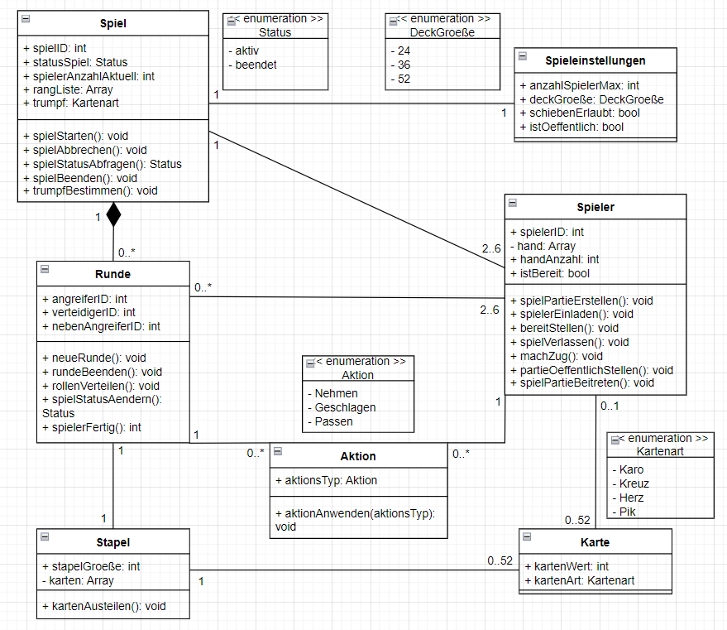
Klassendiagramm

Slide 11
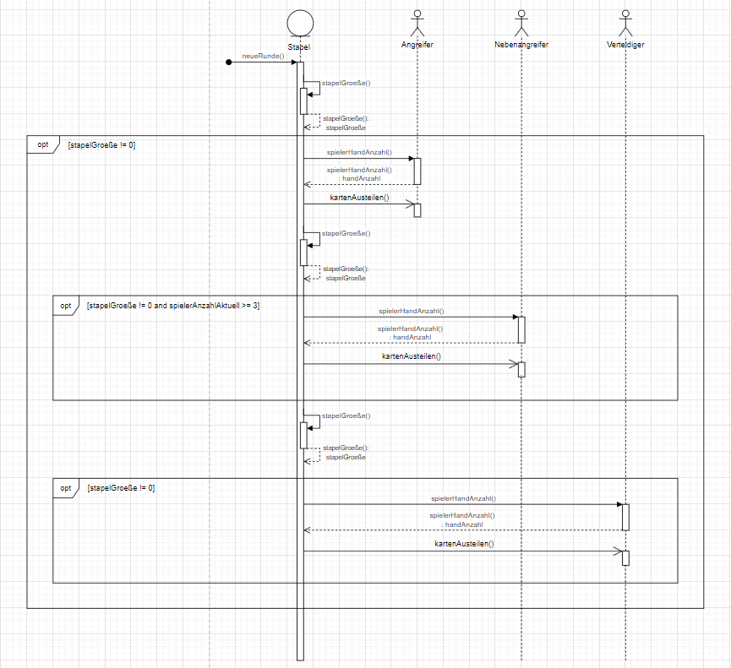
Sequenzdiagramm

